Slide 2

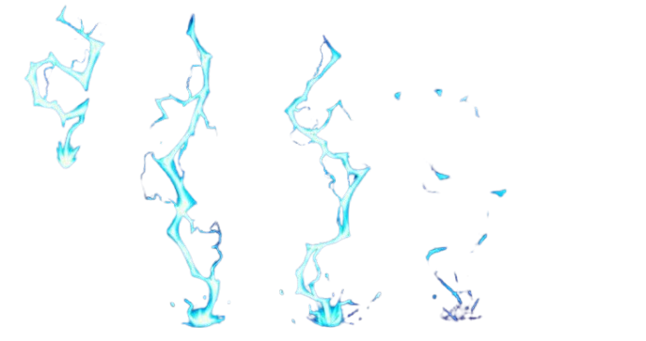
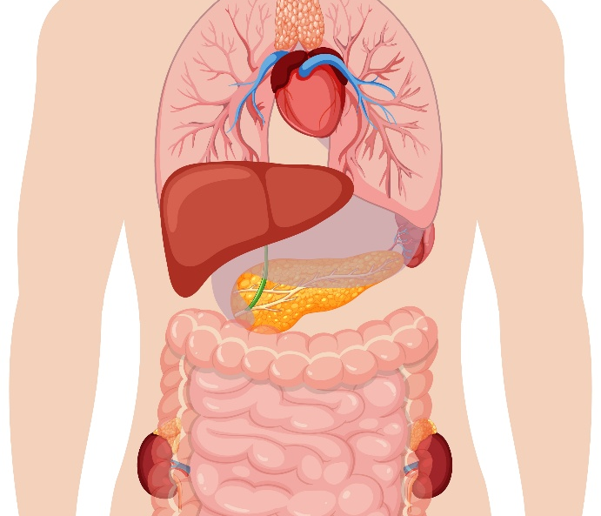
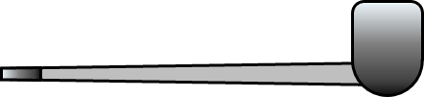
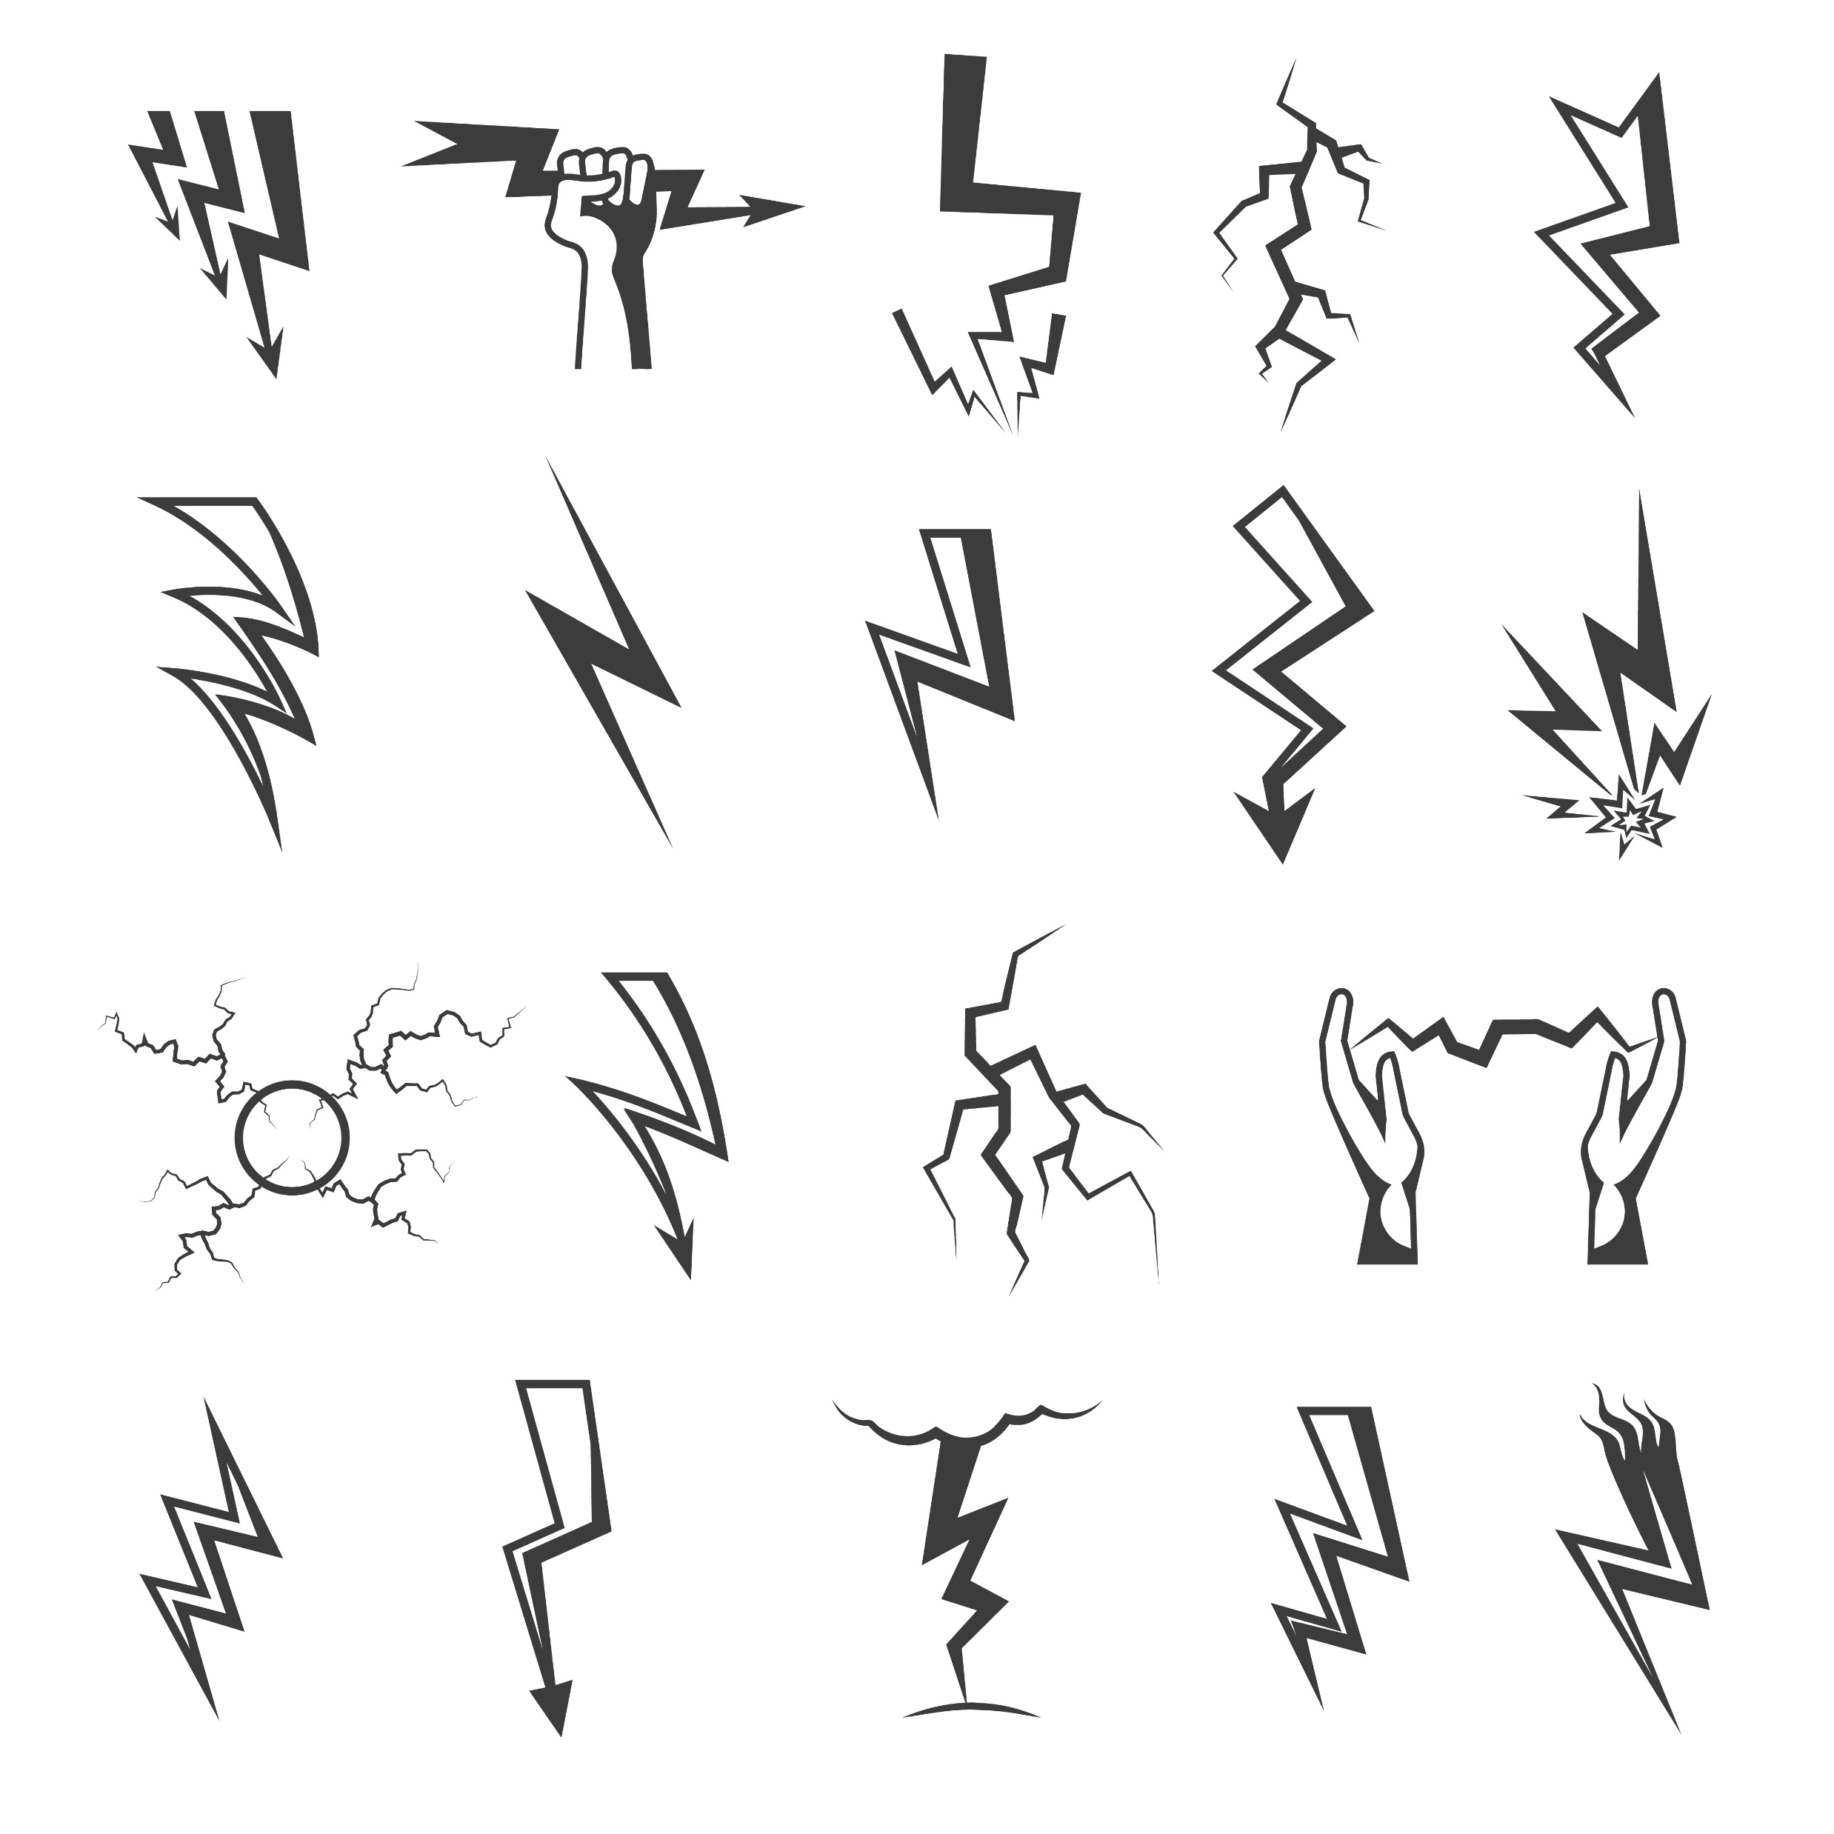

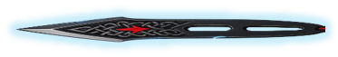

Slide 3
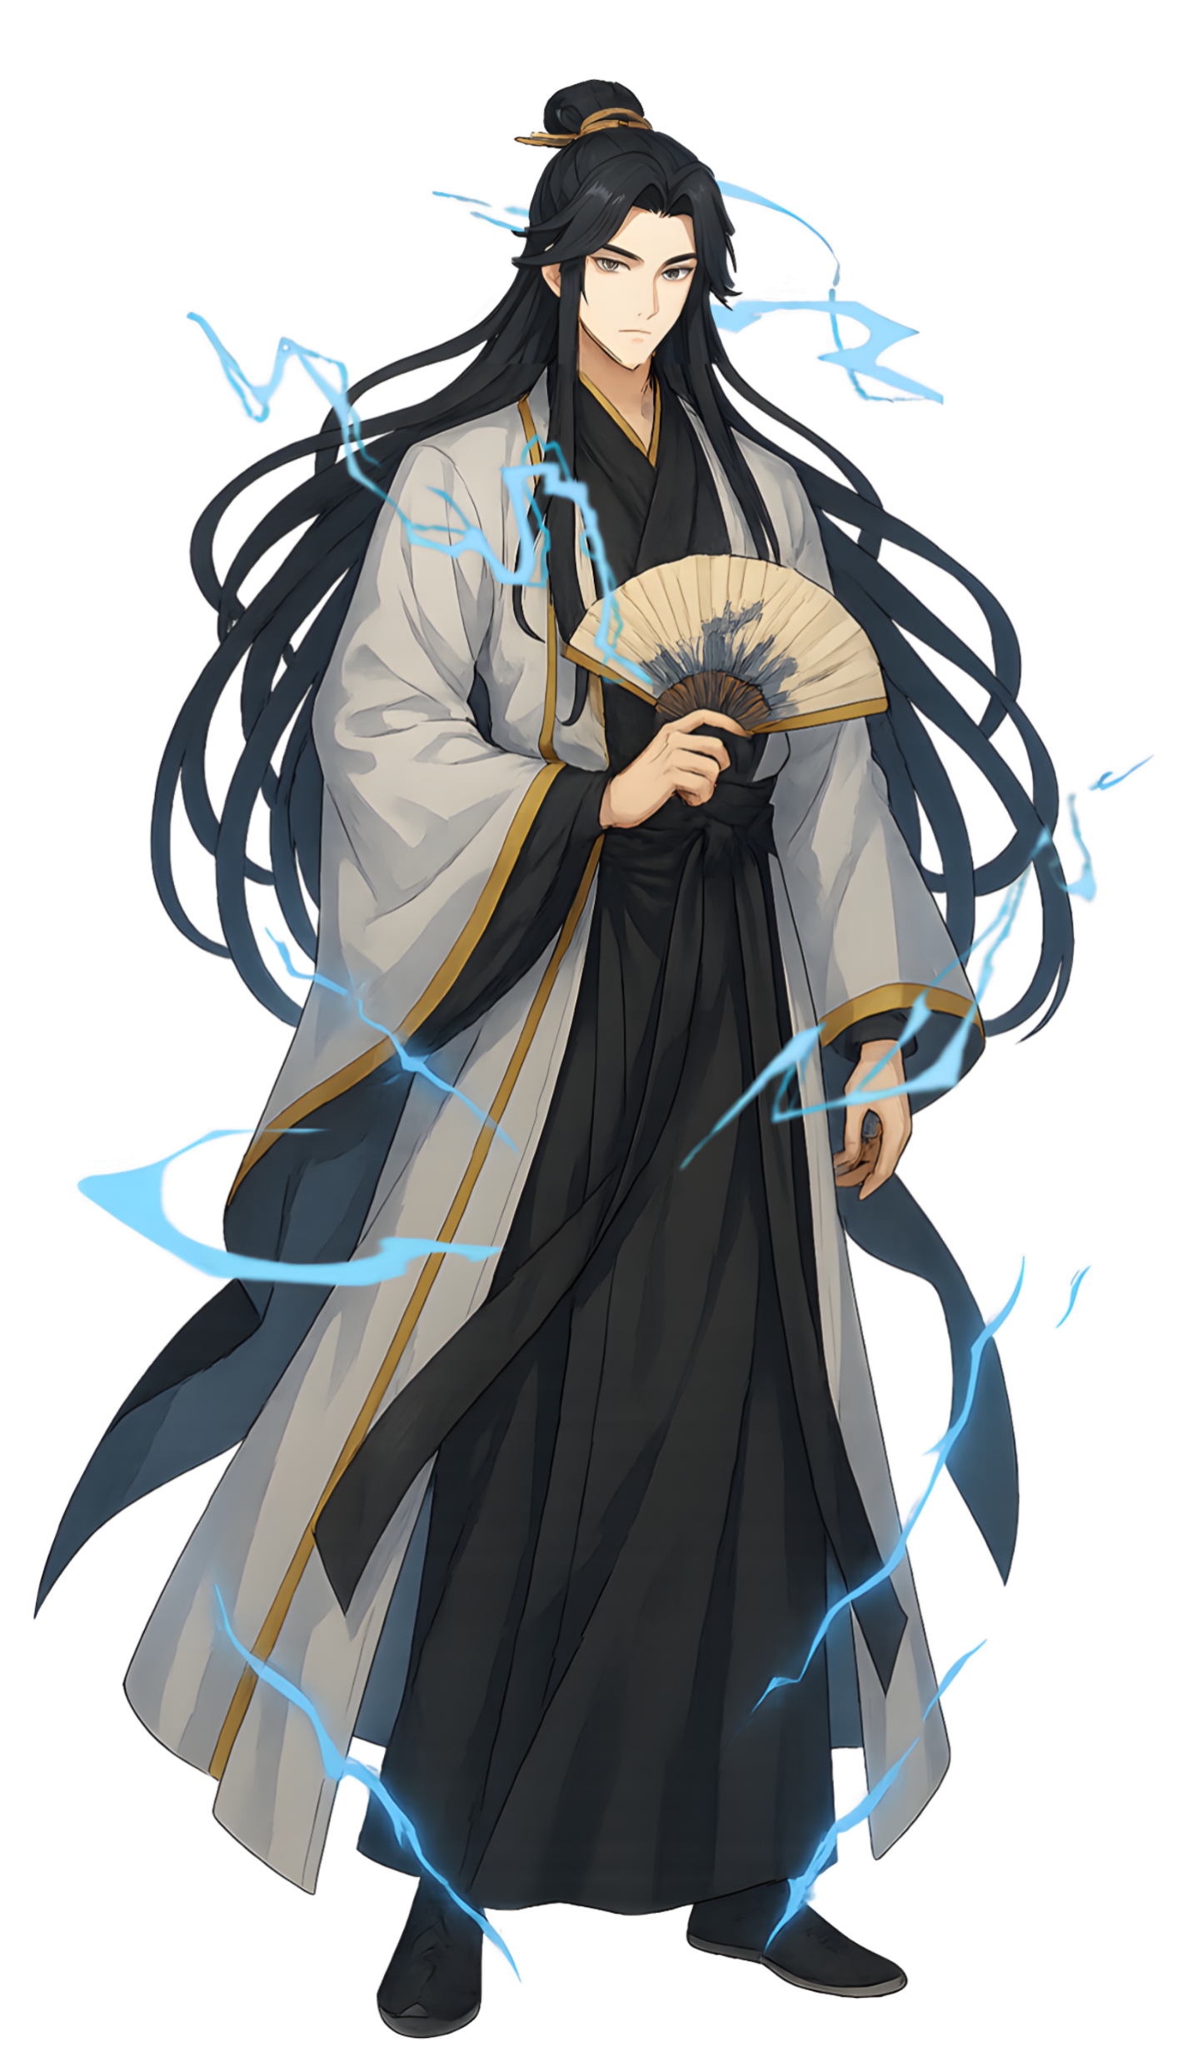
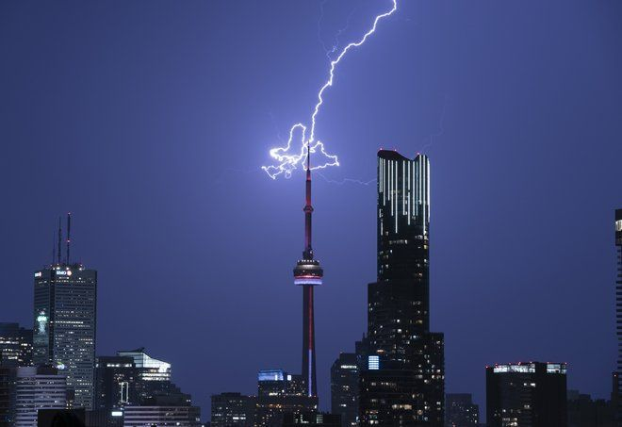
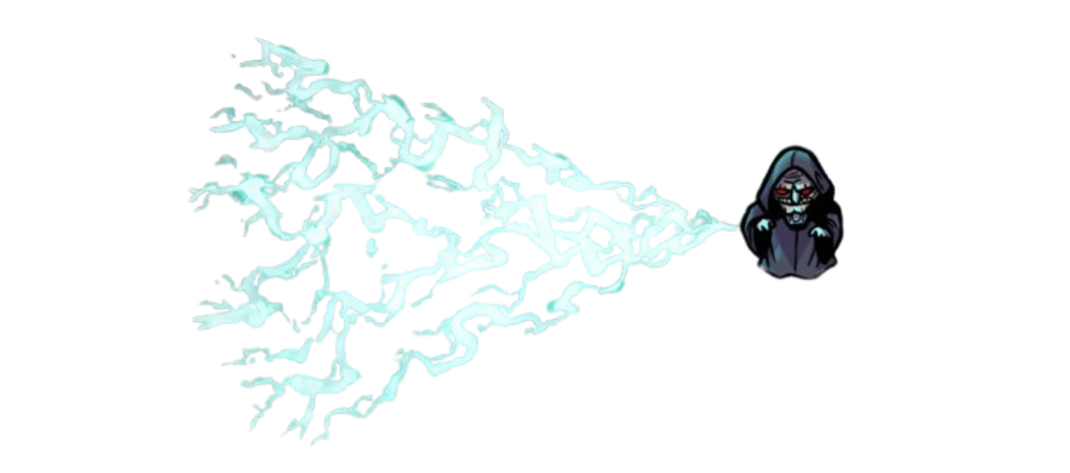
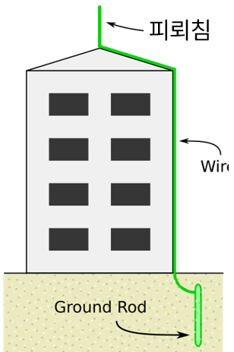
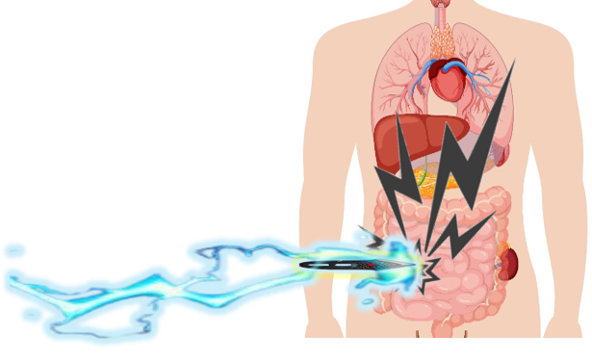
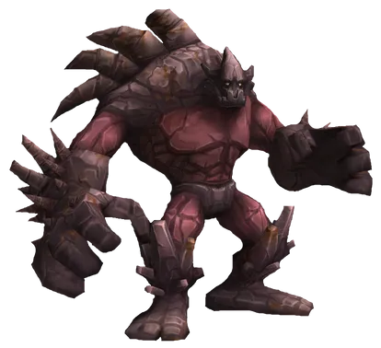
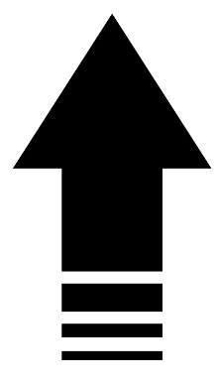


프로필
신규 캐릭터
역기획
팀 프로젝트 경험
마무리
(1) 도사 가람 / 도사 다온
#도사
#부채
#번개
#방어 무시
기획 과정 예시
* ‘[기획 의도 1] 단일 대상에게 높은 피해를 주는 캐릭터’ 에 따른 전투 스타일 기획 과정
#단일 대상 높은 피해
[문제 사항 1] 피해를 한 곳에 집중할 수 있는 전투 스타일이 필요하다.
↳
[해결 방법] 무기의 구조 분석 후 활용
(1) 사용 무기 ‘부채’의 구조 분석
(2) 아이디어 획득
(3) 아이디어 구체화
부채 = 부챗살 + 부채면
부챗살이 피뢰침의 역할을 할 수 있지 않을까?
부챗살이 박힌 대상이 있다면 번개가 유도되어 피해를 한 곳에 집중한다.
부챗살 발사 → ‘천뢰침 - 식’ 효과 부여 → 대상에게 번개 유도
부채면
얇고 뾰족한
부챗살
부챗살
<피뢰침 역할 예시>
CN 타워 (캐나다)
<기본 번개 방출 예시>
여러 갈래 / 분산된 피해
<번개 유도 예시>
한 갈래 / 집중된 피해
[문제 사항 2] 모든 경우에 단일 대상을 상대로 높은 효율을 발휘한다면 캐릭터의 특색이 줄어들지 않을까?
↳
[해결 방법] 피뢰침의 동작 원리 분석 후 활용
하늘을 품은 뇌운, 가람
(1) 피뢰침의 동작 원리 분석
(2) 아이디어 획득
(3) 아이디어 구체화
번개 유도 → 지면으로 분산
대상에게 박힌 부챗살로 인해 지면이 아닌 대상의 몸 내부로 번개를 분산시킬 수 있지 않을까?
→ 외부에 비해 상대적으로 방어력이 약한 내부를 직접 타격
→ 방어 무시 효과로 볼 수 있지 않을까?
방어 무시 공격
방어력이 높은 대상을 상대할 때만 온전한 성능 발휘
VS
가람_전투기획서.pdf
<방어형 몬스터 예시>
말파이트 (LoL)

Slide 4
프로필
신규 캐릭터
역기획
팀 프로젝트 경험
마무리
(1) 창작 - 도사 가람 / 도사 다온
기획 과정 예시
* ‘[기획 의도] 단일 대상에게 높은 피해를 주는 캐릭터’ 에 따른 전투 스타일 기획 과정
하늘을 품은 뇌운, 가람
[문제 사항 1] 피해를 한 곳에 집중할 수 있는 전투 스타일이 필요하다.
↳
[해결 방법] 무기의 구조 분석 후 활용
✦
[결론] 부챗살을 피뢰침 삼아 번개를 유도하여 피해를 집중
#도사
#부채
#번개
#방어 무시
(1) 사용 무기 ‘부채’의 구조 분석
(2) 아이디어 획득
(3) 아이디어 구체화
#단일 대상 높은 피해
부채 = 부챗살 + 부채면
부챗살이 피뢰침의 역할을 할 수 있지 않을까?
부챗살이 박힌 대상이 있다면 번개가 유도되어 피해를 한 곳에 집중한다.
부챗살 발사 → ‘천뢰침 - 식’ 효과 부여 → 대상에게 번개 유도
부채면
얇고 뾰족한
부챗살
부챗살
<피뢰침 역할 예시>
CN 타워 (캐나다)
<기본 번개 방출>
여러 갈래 / 분산된 피해
<번개 유도>
한 갈래 / 집중된 피해
[문제 사항 2] 모든 경우에 단일 대상을 상대로 높은 효율을 발휘한다면 캐릭터의 특색이 줄어들지 않을까?
↳
[해결 방법] 피뢰침의 동작 원리 분석 후 활용
✦
[결론] 방어 무시 공격 / 방어력이 높은 적을 상대할 때 온전한 성능 발휘
(1) 피뢰침의 동작 원리 분석
(2) 아이디어 획득
(3) 아이디어 구체화
번개 유도 → 지면으로 분산
대상에게 박힌 부챗살로 인해 지면이 아닌 대상의 몸 내부로 번개를 분산시킬 수 있지 않을까?
→ 외부에 비해 상대적으로 방어력이 약한 내부를 직접 타격
→ 방어 무시 효과로 볼 수 있지 않을까?
→ 특정 상황에서만 온전한 성능 발휘
부챗살이 박힌 대상에게 방어 무시 공격
‘천뢰침 - 식’ 효과가 중첩될 때 마다 방어 무시 수치 증가
VS
<방어형 몬스터 예시>
말파이트 (LoL)
가람_전투기획서.pdf

Slide 5
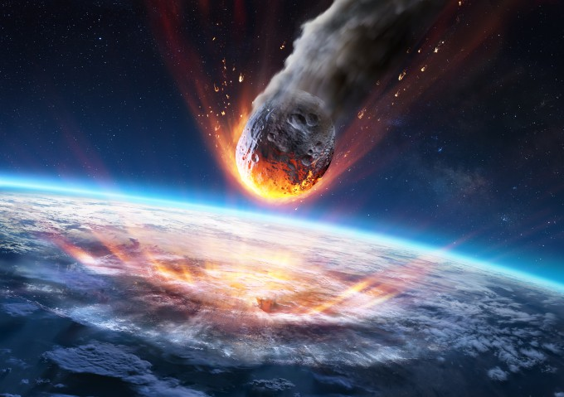
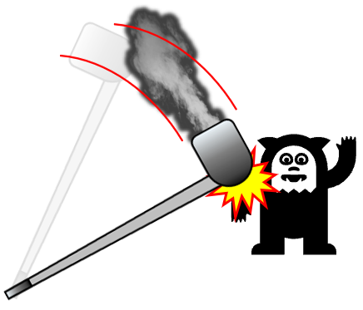
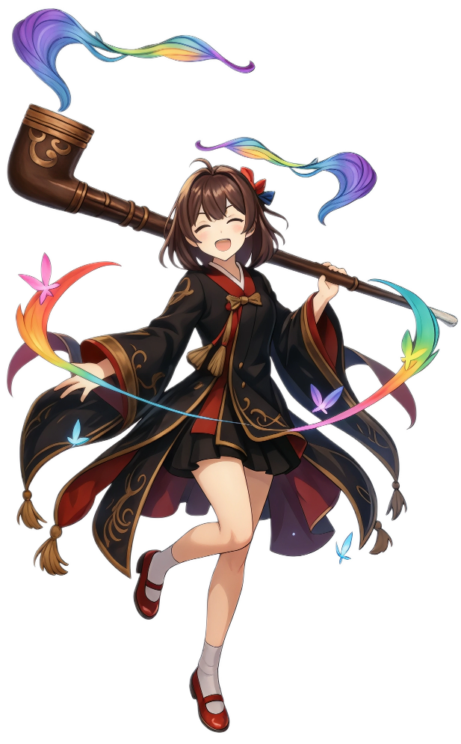
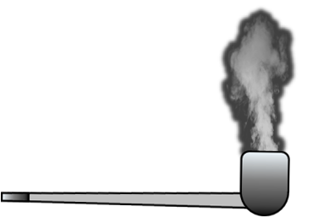
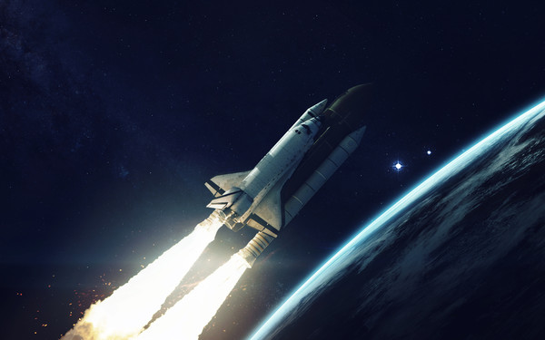
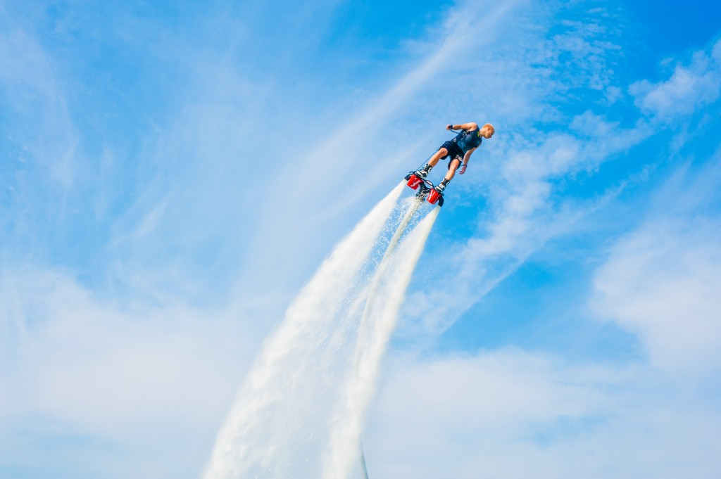
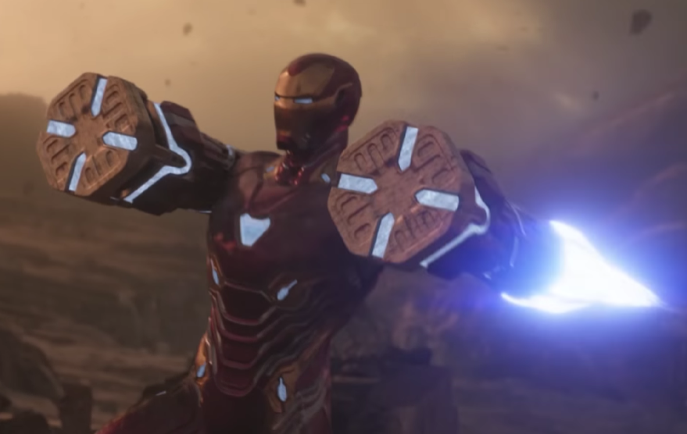
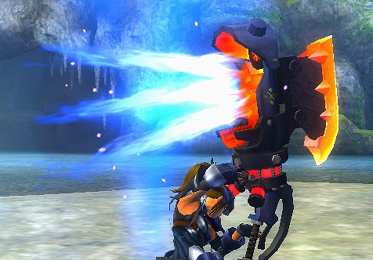
프로필
신규 캐릭터
역기획
팀 프로젝트 경험
마무리
(1) 창작 - 도사 가람 / 도사 다온
기획 과정 예시 ①
* ‘[기획 의도] 곰방대로 연무를 다루는 캐릭터’ 에 따른 전투 스타일 기획 과정
신비롭게 피어나는 연무, 다온
[문제 사항 1] 소녀 캐릭터가 곰방대로 연무를 다루는 방식을 직접 흡연이 아닌 순화된 방식으로 변경해야 한다.
↳
[해결 방법] 곰방대에서 연무가 발생하는 원리를 재해석
✦
[결론] 적을 직접 타격할 때 마다 연무 발생
#도사
#곰방대
#연무
#서포터
(1) ‘곰방대’의 원리 분석
(2) 연무가 발생하는 원리 재해석
(3) 아이디어 획득
(4) 아이디어 구체화
#높은 파티 안정성
‘담배통’에 담배를 담아 가열
→ ‘물부리’를 입에 물고 흡입
강한 충돌로 인해 발생하는 열 에너지(마찰열 등) 활용
타격으로 열 형성 후 연무 발생
타격마다 연무가 발생하여 아군 전체에게 보호막을 부여
연기 발생
타격 횟수가 증가할 수록 보호막 수치 증가
설대
1회 타격
100
물부리
담배통
강한 충돌
<열 에너지 발생 예시>
운석 충돌
5회 타격
700
기획 과정 예시 ②
* ‘[기획 의도] 소녀 도사가 작은 체구로 거대한 곰방대를 휘두르는 반전 매력을 지닌 캐릭터’ 에 따른 스킬 액션 기획 과정
[문제 사항 1] 작은 체구의 소녀가 거대하고 무거운 둔기류 무기를 손 쉽게 휘두르는 액션은 몰입감이 떨어지는 것 같다.
↳
[해결 방법] 무기에서 뿜어져 나오는 연무를 활용
✦
[결론] 연무가 추진력이 되어 캐릭터의 움직임 보조
(1) 무기 컨셉 활용
(2) 아이디어 획득
(3) 아이디어 구체화
곰방대에서 뿜어져 나오는 연무
엔진 점화 시 발생하는 연기처럼 연무가 추진력이 될 수 있지 않을까?
곰방대에서 뿜어져 나오는 연무가 추진력이 되어 캐릭터의 움직임을 보조
작은 체구의 소녀가 거대한 무기를 휘두르는 컨셉의 설득력 증가
<추진력 예시 1>
엔진 점화
<추진력 예시 2>
플라이보드
<움직임 보조 예시>
아이언맨
<추진력을 얻는 무기 예시>
엑셀 엑스 (몬스터 헌터 : 익스플로어)
다온_전투기획서.pdf
다온 스킬 기획서 모음 (One Drive)

Slide 6

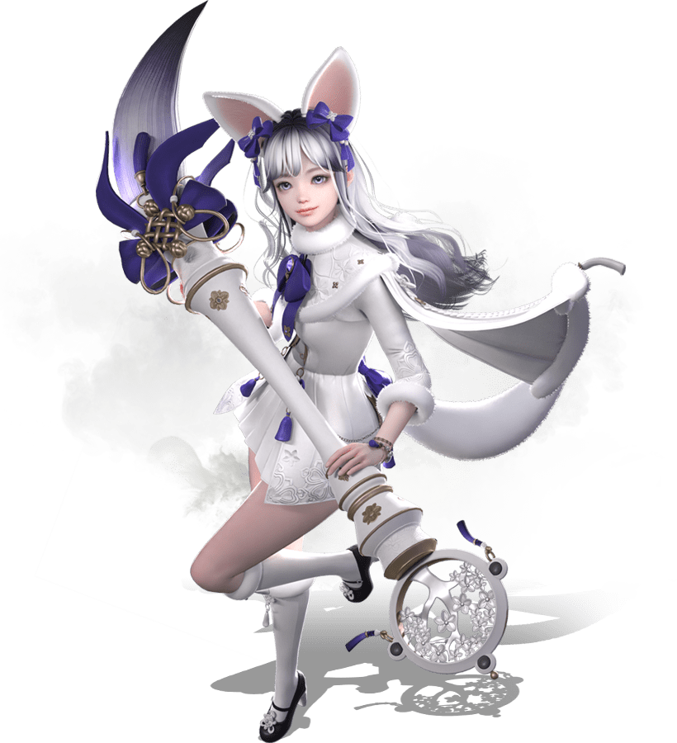

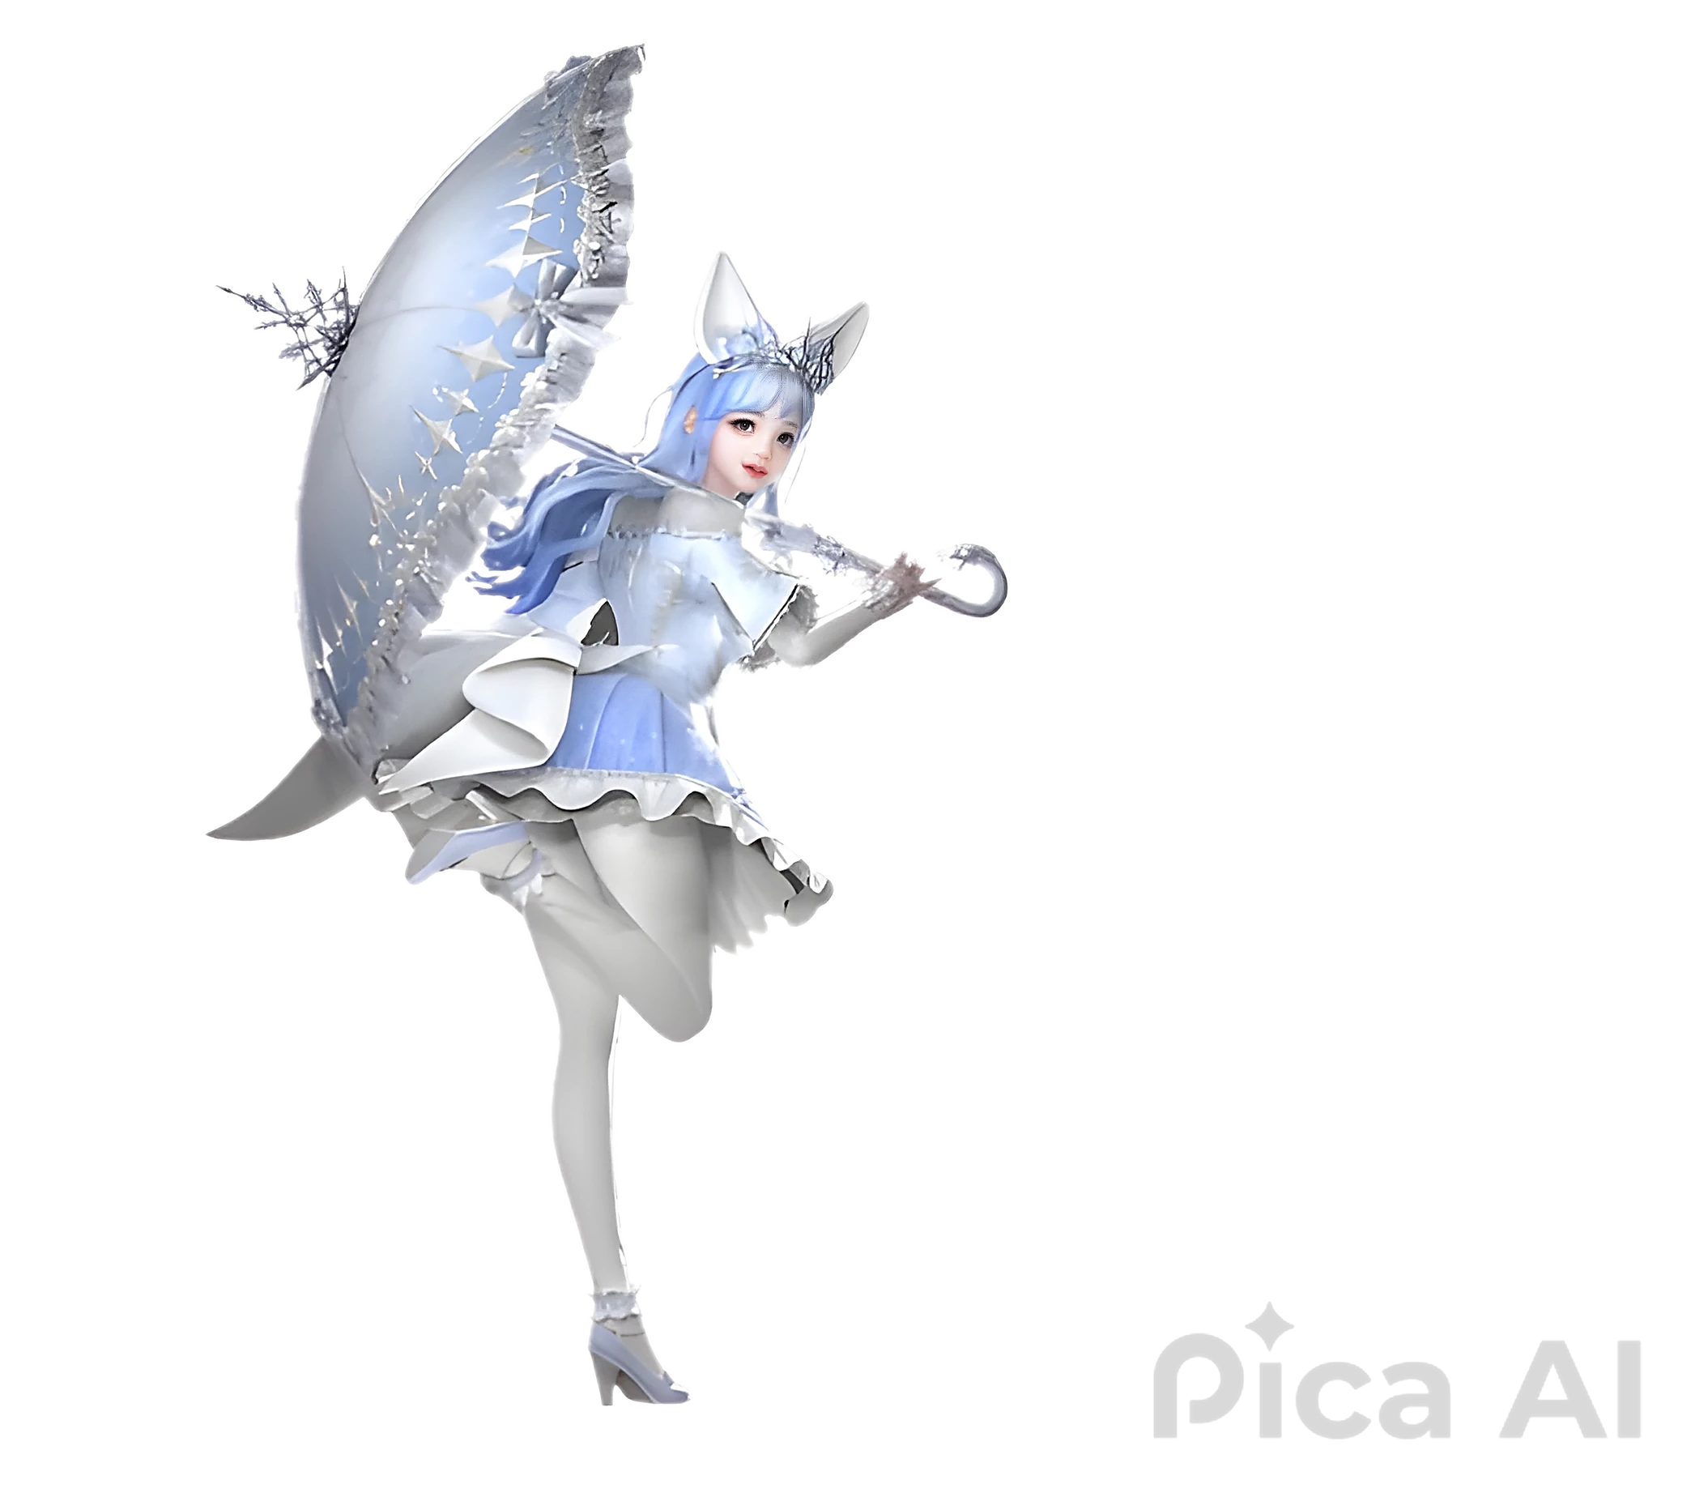



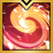




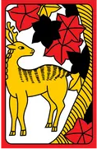


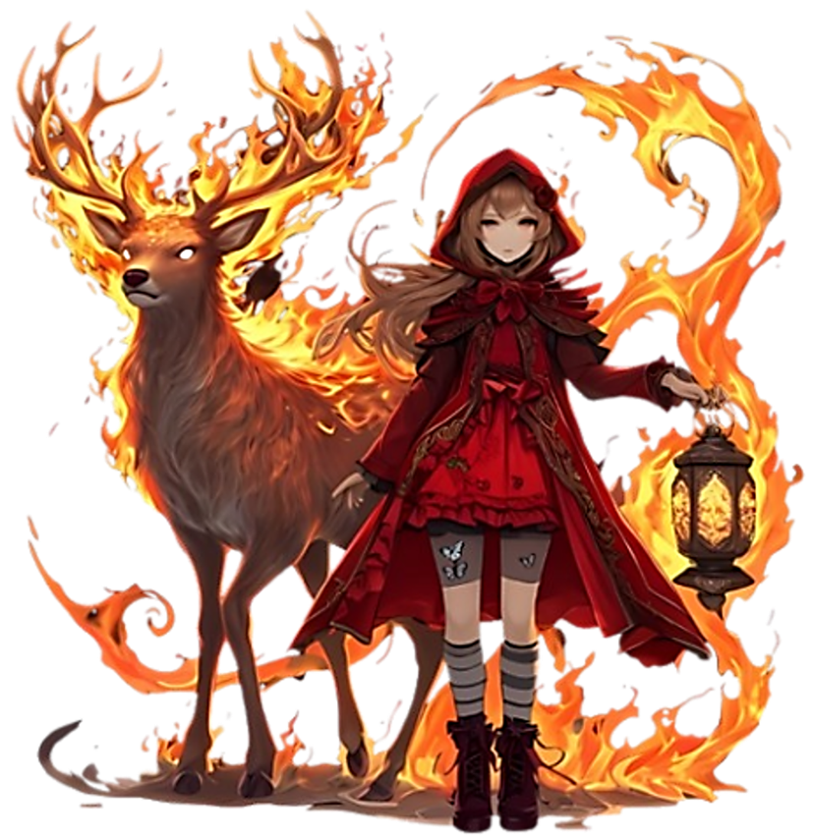
프로필
신규 캐릭터
역기획
팀 프로젝트 경험
마무리
(2) 로스트아크 - 화령사 (Ember Spirit)
! 스페셜리스트의 세 번째 클래스 ‘환수사’ 출시 이전에 기획한 클래스입니다.
기획 과정 예시 ①
* 컨셉 기획 / 기획 의도 작성 과정
[문제 사항 1] 기존의 세계관에 어긋나지 않으며, 뿌리 클래스 ‘스페셜리스트’ 의 자연과 소통하는 컨셉에 어울려야 한다.
↳
[해결 방법] 스페셜리스트 클래스들의 컨셉 분석
✦
[결론] 스페셜리스트 신규 클래스 = 가을의 분위기를 선사하는 클래스
Ember Spirt
(1) 스페셜리스트 클래스들의 컨셉 분석
(2) 아이디어 획득
(3) 아이디어 구체화
도화가(봄의 분위기)
기상술사(여름의 분위기)
가을의 분위기가 느껴지는 클래스
가을의 느낌이 나는 이펙트 구성
가을과 관련이 있는 사슴 컨셉의 아이덴티티
화령사
[노랑+주황+빨강]
[단풍잎 모양]
[가을에 번식] [화투패 - 단풍(10월)에 등장]
“나는.. 어둠이 두렵지 않아..!”
#스페셜리스트
#제등
#불과 영혼
꽃이 피어나는 느낌의 스킬
따스한 색감의 이펙트
여름의 날씨와 관련 있는 스킬
시원한 느낌의 이펙트
<이펙트 예시>
단풍잎 모양의 잔여 이펙트
기획 과정 예시 ②
* ‘[기획 의도]’ 에 따른 스킬 액션 기획 과정
[문제 사항 1] 작은 체구의 소녀가 거대하고 무거운 둔기류 무기를 손 쉽게 휘두르는 액션은 몰입감이 떨어지는 것 같다.
↳
[해결 방법] 무기에서 뿜어져 나오는 연무를 활용
✦
[결론] 연무가 추진력이 되어 캐릭터의 움직임 보조
(1) 무기 컨셉 활용
(2) 아이디어 획득
(3) 아이디어 구체화
곰방대에서 뿜어져 나오는 연무
엔진 점화 시 발생하는 연기처럼 연무가 추진력이 될 수 있지 않을까?
곰방대에서 뿜어져 나오는 연무가 추진력이 되어 캐릭터의 움직임을 보조
작은 체구의 소녀가 거대한 무기를 휘두르는 컨셉의 설득력 증가
화령사_전투기획서.pdf

Slide 7
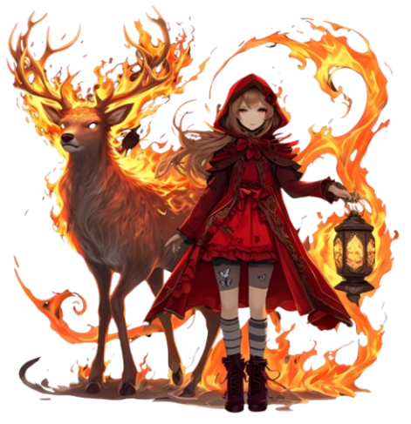
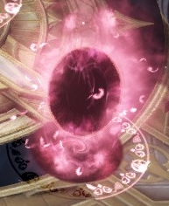
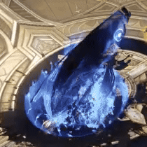
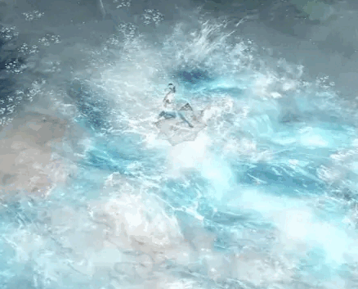
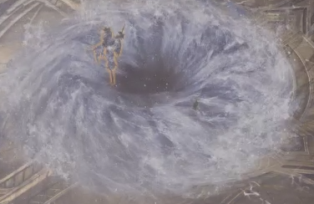

Slide 8
여름의 날씨와 관련 있는 스킬들
시원한 이펙트
도화가(봄의 분위기)
기상술사(여름의 분위기)
꽃이 피어나는 느낌의 스킬
따스한 색감의 이펙트
여름의 날씨와 관련 있는 스킬
시원한 느낌의 이펙트
[깨달음 노드(직업각인)]
만개
꽃이 피어나는 이펙트
봄의 분위기 형성
여름의 분위기 형성
여름의 날씨와 관련 있는 스킬들
시원한 이펙트

Slide 9
<참고 자료> CN 타워 (캐나다)
'단일 대상을 상대할 때 좋은 거니까 피해를 집중할 수 있어야 겠네?' -> '피해를 집중하기 위한 방법은 뭘까?' -> 해결 방법 1. 무기의 구조를 분석 (이것으로 프로필에 설명한 나의 강점 중 하나인 분석력, 논리력을 보여주기 위함) -> 부채는 부챗살 + 부채면으로 구성되어 있음 -> 부챗살이 얇고 뾰족한 것이 뭔가 피뢰침 같다 -> 피뢰침은 번개를 유도하는 역할을 한다 -> 그러면 피해를 집중하는 것도 가능하지 않을까? -> 부챗살을 피뢰침삼아 번개를 유도하는 전투 스타일 구상 -> 피뢰침은 번개를 유도할 뿐만 아니라 피뢰침이 설치된 지면으로 번개를 방전시키는 역할을 함 -> 상대의 몸에 피뢰침을 꽂으면 상대의 몸 내부로 번개를 방전 시킬 수 있지 않을까? -> 방어 무시 효과로 적용할 수 있지 않을까? -> 방어 무시 효과를 추가
높은 곳 + 얇고 뾰족한 모양
피뢰침 역할을 하게 되는
(2) 아이디어 획득
얇고 뾰족한 부챗살이 피뢰침처럼 번개를 유도할 수 있지 않을까?
뾰족하고 얇은 부챗살이 피뢰침 같은 역할을 할 수 있지 않을까?
피뢰침은 번개를 유도하는 역할을 하니까 피해를 집중하는 컨셉에 적합한 것 같다.

